Slide 1
MODELOS DE IMPLEMENTAÇÃO
CCP – CLOUD COMPUTING

Slide 2
MODELOS DE IMPLEMENTAÇÃO
Basicamente é possível definir 2 pontos sobre os modelos de implementação disponíveis. Um deles diz respeito ao tipo de recurso a ser consumido na nuvem e o outro diz respeito a como se pretende implementar tais recursos.
Diante disso, é comum encontrar no mercado os termos IaaS (Infraestrutura as a Service), PaaS (Plataforma as a Service) e SaaS (Software as a Service). Esses termos são os mais conhecidos, porém não os únicos.
Usando todos esses termos e o que eles representam, as empresas ainda podem optar pelos modelos de implementação onde 100% dos recursos estão na nuvem ou ainda pelo modelo híbrido.
CCP – CLOUD COMPUTING

Slide 3
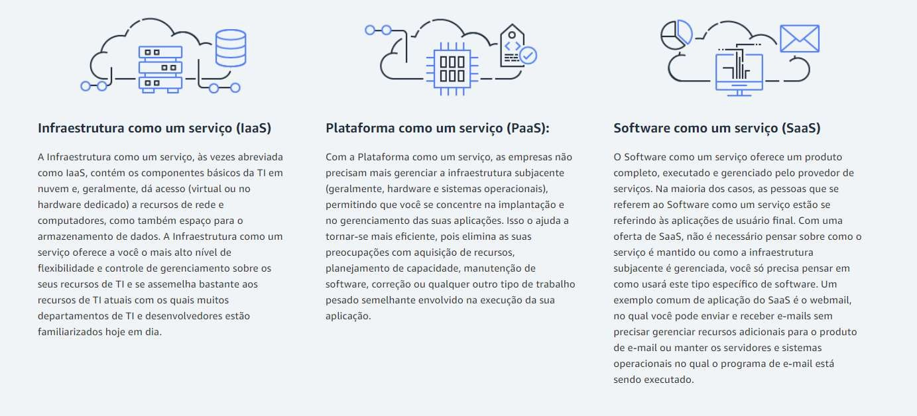
Modelos de Implementação
CCP – CLOUD COMPUTING

Slide 4
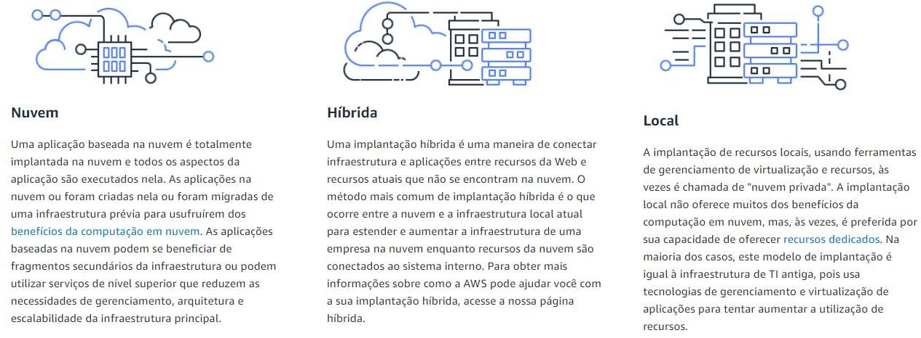
Modelos de Implementação
CCP – CLOUD COMPUTING

